Slide 1
프로그래밍 언어론 9주차 [참조환경]

Slide 2
참조 환경
어떤 문장에서의 참조 환경은 그 문장에서 가시적인 모든 이름들의 집합
정적-영역 언어에서의 참조 환경
그 지역 영역에 선언된 변수들과 그 조상 영역에 속한 가시적인 모든 변수들로 구성
문장이 컴파일 될 때 참조 환경이 구축되어 있어야 함

Slide 3
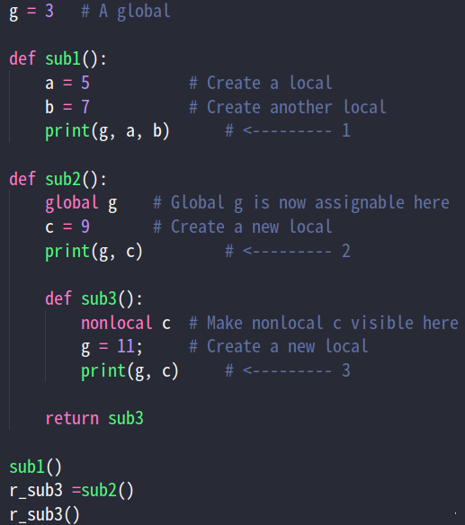
Python의 참조 환경
reference_environment.py
sub1은 sub3의 조상 영역이 아님
따라서 sub3에서 sub1 영역 내의 변수 접근은 안됨
sub1의 변수들은 스택 동적

Slide 4
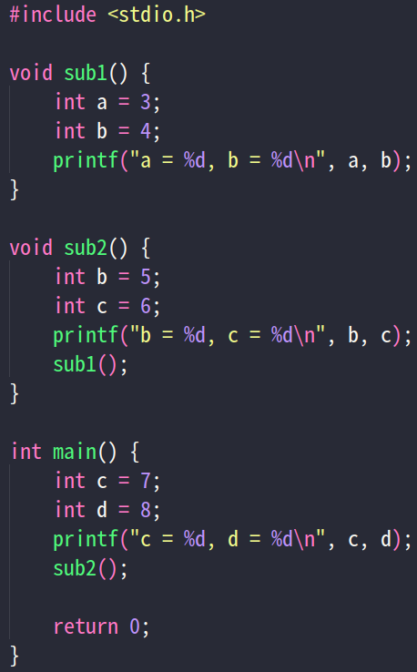
C의 참조 환경
reference_environment.c
C는 정적 영역 언어임
함수 main, sub2, sub1은 스택 동적으로 작동
함수 main, sub2, sub1이 실행 중이더라도 참조 영역이 다르므로 모두 다른 변수를 참

